Slide 1
ЧТО УНИЧТОЖИЛ ЧЕЛОВЕК НА ПЛАНЕТЕ ЗЕМЛЯ...
Подготовила: Овчарова Н.В.,
МОБУ СОШ№2,г. Тында,
2013 год.

Slide 2
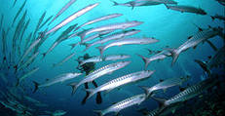
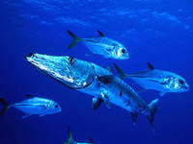
*Человечество за последние 50 лет уничтожило 90% всех мировых запасов крупной рыбы.

Slide 3
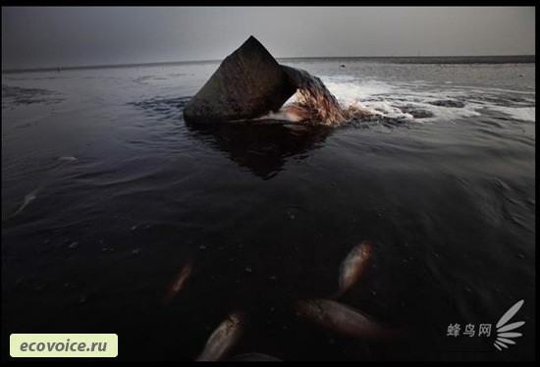
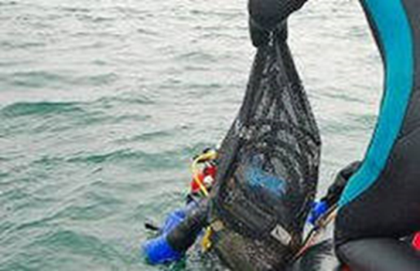
*22% известных рыболовных районов океана были совсем истощены или перегружены излишне усердной эксплуатацией, а еще 44% находились на грани истощения.

Slide 4
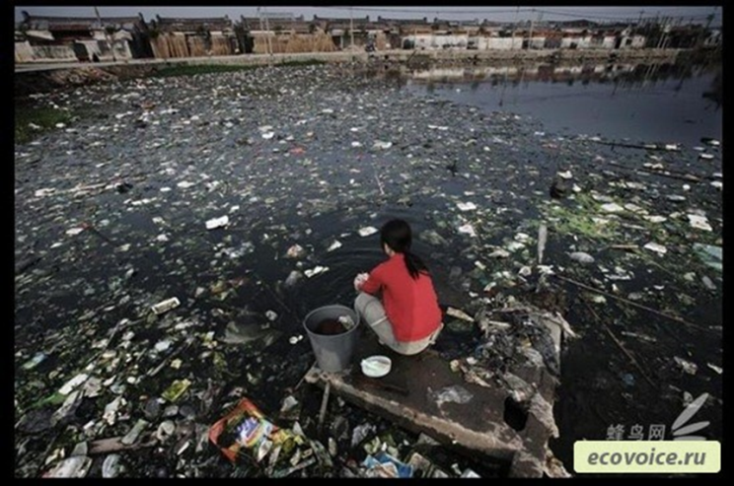
*Вылавливая съедобные виды рыбы, мы ежегодно выбрасываем из сетей обратно в море 27 миллионов тонн другой живности — как правило, уже в нежизнеспособном состоянии.

Slide 5
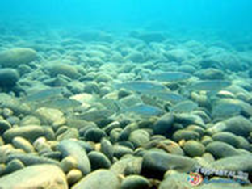
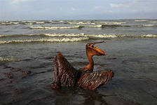
*Морское дно во многих районах океана так пропахано тралами, что на нём уже ничто жить не может.

Slide 6
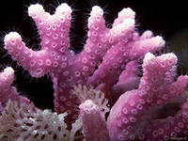
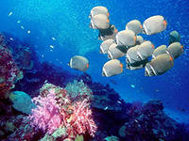
*Коралловые рифы, самая разнообразная из водных систем на Земле, страдают от истощения рыбных запасов, загрязнения, эпидемических заболеваний и роста температур.

Slide 7
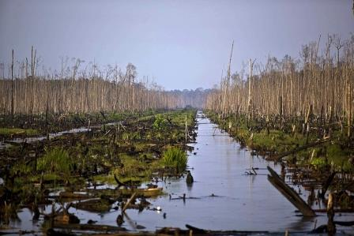
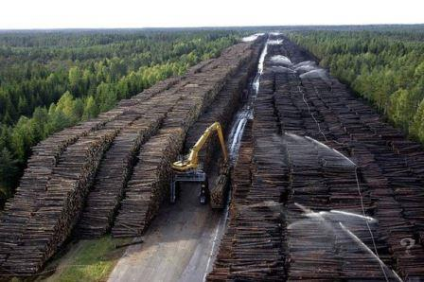
*За последние 50 лет человек уничтожил 70% мировых лесов.

Slide 8
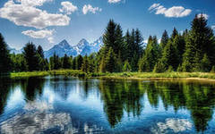
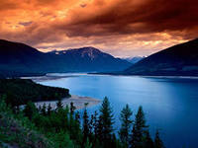
*Более 45 тысяч озер.

Slide 9
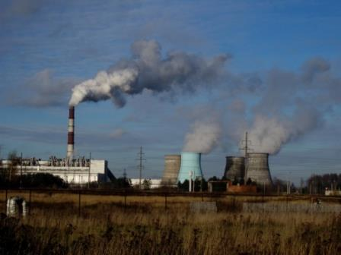
*Ежегодно химическая промышленность выпускает более ста миллионов тонн 70 000 различных органических соединений, и ежегодно к ассортименту добавляется около тысячи новых веществ. Лишь малая доля этих химикатов основательно проверена на безвредность для человека и окружающей среды.

Slide 10
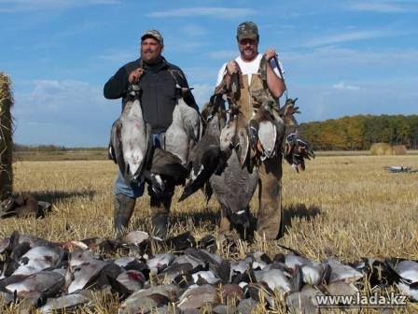
*За последние 50 лет человек уничтожил четверть всех видов птиц, 11% остальных — на грани вымирания.

Slide 11
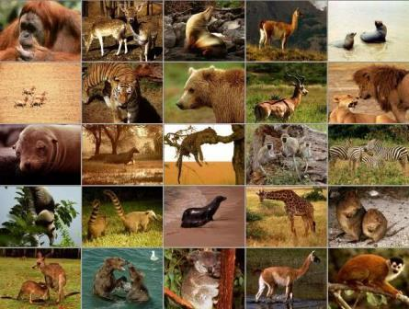
Вымирание, кроме того, угрожает 18% всех видов млекопитающих, 5% рыб и 8% видов растений.

Slide 12
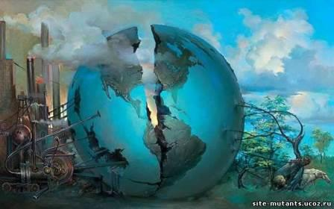
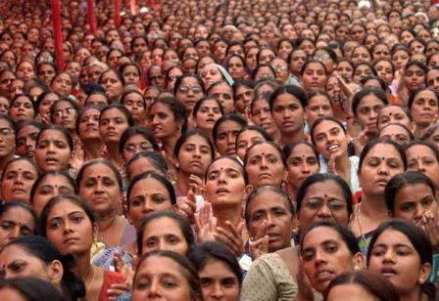
*В общей сложности 30% всех известных ресурсов планеты израсходованы, тем временем население планеты неуклонно растет…

Slide 13
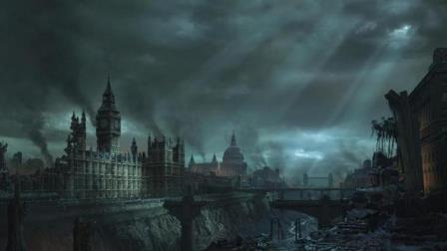
Это всего лишь поверхностно, если копать глубже то картина будет еще ужаснее.

Slide 14
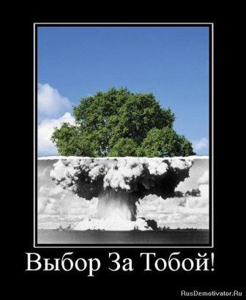
22 апреля - Международный день Земли - праздник чистой Воды, Земли и Воздуха. День напоминания о страшных экологических катастрофах, день когда каждый человек может задуматься над тем, что он может сделать в решении экологических проблем, поборов равнодушие в себе.

Slide 15
ИСТОЧНИКИ
http://www.liveinternet.ru/users/4799833/post307962143
http://photo.99px.ru/photos/tags/ptici/
http://images.yandex.ru/yandsearch?text=%D1%84%D0%BE%D1%82%D0%BE%20%D0%BF%D1%82%D0%B8%D1%86&img_url=http%3A%2F%2Fi043.radikal.ru%2F0910%2Fd3%2F8720651e3993.jpg&pos=1&rpt=simage&lr=11391&noreask=1&source=wiz
http://www.liveinternet.ru/users/blizki_k_idealu/rubric/3664997/

